Slide 1
Discussion on BCR
20251219

Slide 2
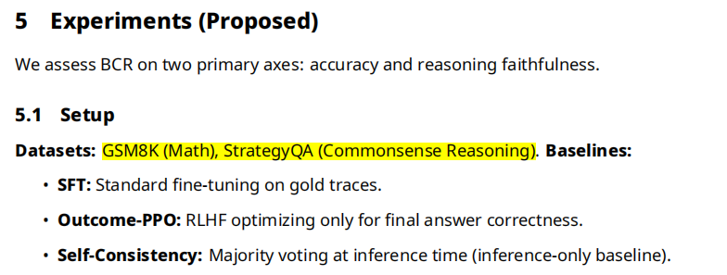
Dataset: A comprehesive study

Slide 3
Dataset - GSM8K
GSM8K : 8500 Elementary School Level Math:
Published at: https://arxiv.org/abs/2110.14168
link: https://huggingface.co/datasets/gsm8k
Goal: Natural Language decomposed math steps
sample:
Natalia sold clips to 48 of her friends in 3 different classes. If the same number of clips were sold to each class, how many clips did each class buy
Good answer: (step by step)
Natalia sold clips to 48 friends in total. She sold them in 3 different classes. To find out how many clips each class bought, we need to divide the total number of clips by the number of classes. 48 / 3 = 16. Each class bought 16 clips. The answer is 16.

Slide 4
GSM8K - Usage
check if: true answer, wrong steps
to see:
in wrong steps, model reward or value funcs drop drastically
even later steps correct, the value should fluctuate within a significant maglitude
indicator: ACC; “Smoothness”: | Vt+1 - Vt |
to use: manually add wrong steps with “minor” mistakes (like reverting “+” -> “-”), to see if fluctuations are present.
to check halluciation

Slide 5
Dataset - Strategy QA
Goal: implicit inference, multi steps, common sense.
the answer is T/F + chain of factual explanation
Sample:
Could a bee replace a human worker in a factory that makes small objects
-> A bee is an insect. Insects are very small. A factory that makes small objects would require a worker with fine motor skills. Bees do not have fine motor skills to operate machinery. Therefore, a bee could not replace a human worker in such a factory. The answer is no.
Repo:
https://huggingface.co/datasets/strategyqa
https://strategyqa.github.io/

Slide 6
Strategy QA - Usage
counter “事后合理化” : the model retrieved the answer by statistics, and based on the answer to “make up” the inference --> the inference chain is shortened, with abrupt jumps
At the jumps, the semantics changes suddenly. Expected results should show where wrong steps come:
halluciation: confidence rise with no reasons
broken logic chain: decrease in value
Manually delete one chain of the whole CoT to check if the value func fluctuates a lot

Slide 7
Additional Datasets
MATH
ProofWriter
LogiQA
BBH
DROP

Slide 8
MATH*
12500 High School Math Olympiad: multiple steps of abstract symbolic operations
algebra, geometry, calculus, ...
sample:
Find the sum of all positive integer values of n such that n2 - 13n + 40 is perfect square
-> We want to find n such that n2 - 13n + 40 = k2 for some integer k. This can be rewritten as a quadratic Diophantine equation… [ a series of algebraic manipulations and case analysis] … Therefore, the sum of all positive integer values of n is 14
Repo:
https://huggingface.co/datasets/hendrycks/competition_math
https://arxiv.org/abs/2103.03874

Slide 9
ProofWriter*
Evaluate neuro-symbolic inference ability: from a set of premise to check if an answer can be derived based on those.
Repo:
https://huggingface.co/datasets/proofwriter
https://arxiv.org/abs/2011.02620
sample:
Premises: [All cats are mammals. All mammals are animals.]. Question: Is the conclusion ‘All cats are animals’ true? ->
Step 1: From ‘All cats are mammals’ and ‘All mammals are animals’, we can infer that ‘All cats are animals’ by the rule of transitivity. Therefore, the conclusion is true.

Slide 10
LogiQA
中国, 公务员考试。induction, deduction, analogy, ...
different culture background: to see if able to generalize to cross-culture scenarios
Sample: 1 Q with 4 Options
Repo:
https://huggingface.co/datasets/logiqa
https://arxiv.org/abs/2005.00778
某公司有甲、乙、丙、丁四名员工，他们的籍贯各不相同。甲不是北京人，乙不是上海人，北京人不是程序员，上海人是程序员。请问，谁是上海人？ A. 甲 B. 乙 C. 丙 D. 丁
-> 根据题干，上海人是程序员。乙不是上海人，所以乙不是程序员。北京人不是程序员，所以乙不是北京人。因此，乙的籍贯既不是北京也不是上海… [通过排除法] … 所以，丁是上海人。

Slide 11
BIG-Bench Hard
“BBH”, selected from BB, top-23 hardest tasks. -> Pressure Test
https://huggingface.co/datasets/bigbench/bigbenchhard
https://arxiv.org/abs/2210.09261
the tasks are distributed very widely, the tasks are not similar(calc, logic, symbolic,...)
to see which type our model is good at (or not) -> to provide provisions for further enhancement
Check ACC on each sub-tasks / average; and the smoothness of value on differed tasks
Example: case Multistep Arithmetic
A toy store sells 5 types of toys. The first type costs $10, the second$20, the third $30, the fourth$40, and the fifth $50. If you buy one of each type, what is the total cost?
-> The total cost is the sum of the prices of all five toys. 10 + 20 + 30 + 40 + 50 = 150. The answer is 150

Slide 12
DROP
Reading Comprehension with Numerical Reasoning
the answer must be retrieved from somehow numerical inference (add, sub, compare,..)
-> to check BCR on mixed inference (numerical + reading)
check if model retrieved info from wrong places but still calc right
Sample:
Passage: ‘The 1925 Stanley Cup Finals was contested by the Victoria Cougars and the Montreal Canadiens… The Canadiens won the series, 3–1.’ Question: ‘How many more games did the Canadiens win than the Cougars?’” ->
The passage states that the Canadiens won 3 games and the Cougars won 1 game. The difference is 3 - 1 = 2. The answer is 2.
Repo:
https://huggingface.co/datasets/drop
https://arxiv.org/abs/1903.00161

Slide 13
Strategy
相关工作 | 核心方法 | Experiemts | 主要数据集
PRMs | 训练一个步骤级的奖励模型，用束搜索选择最优路径 | 训练 + 推理时搜索 | MATH, GSM8K
Entropy Min. | 在SFT损失中加入熵正则化项，迫使模型更自信 | 训练时优化 | GSM8K, MATH, BBH, MMLU
Self-Correction RL | 训练模型进行多轮的“生成-批判-修正”循环 | 训练时多轮RL优化 | GSM8K, HumanEval, FEVER
Self-Consistency | 推理时采样多条路径，通过多数投票选择答案 | 纯推理时 | GSM8K, StrategyQA, Big-Bench
BCR (Ours) | 在SFT中加入贝尔曼一致性正则项，约束内部价值估计 | 训练时优化? | GSM8K, StrategyQA (...)

Slide 14
Analysis
BCR vs PRM: BCR(试图)模拟PRM的效果，但无需昂贵的步骤级人工标注。
BCR自监督，PRM强监督。
BCR vs Entropy Min: BCR关注一致性，not 置信度。模型可以不确定，只要这种不确定性是稳定的。-> 避免“自信地犯错”。
BCR vs Self-Correction: BCR是预防性的，试图在生成过程中就避免错误。Self-Correction是”治疗性”的，允许模型犯错后再修正。
BCR vs Self-Consistency: BCR是训练时的方法，它改变了模型本身。Self-Consistency是推理时的方法，不改变模型，只改变解码策略。

Slide 15
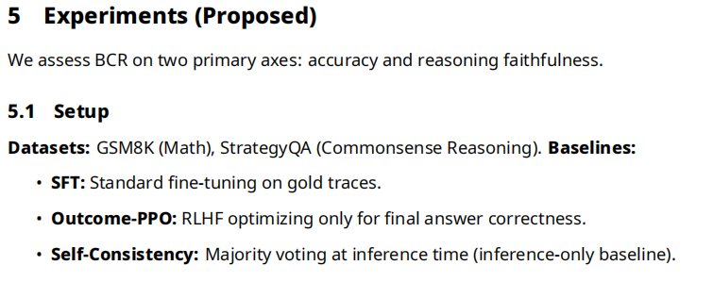
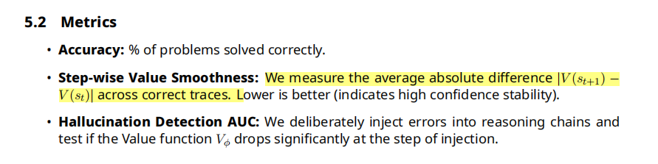
Metrics：A Polished Version

Slide 16


Critiques for smoothness
一阶平滑度：
价值轨迹上所有“相邻点连线的斜率的绝对值”的平均值
Expected Outcome：Faithful的推理过程的价值函数应该是平滑递增或平稳的。
S1(V) 的值高->推理过程中信心发生了剧烈的、无理由的摇摆 -> “幻觉”步骤的特征。
期望BCR训的模型在正确推理轨迹上 S1(V) 值显著低于SFT基线模型
推广： 二阶平滑度：
差分的差分， 阶跃信号变成冲激信号 （信号与系统hh）
对“突发剧烈波动”非常敏感。模型在 t 步犯了一个错误，v_t 骤降，然后在 t+1 步“自我纠正”或“蒙对”，v_{t+1} 又骤升。这个“V”型或“Λ”型的轨迹会产生一个巨大的 S2(V) 值。对不忠实推理过程更强有力的惩罚

Slide 17

Critiques for smoothness
整体波动性的捕捉： 推理轨迹上的方差
一个平滑的、稳定增长的价值轨迹，其方差会相对较小。一个在高低值之间剧烈振荡的轨迹，其方差会很大
? 方差很直观， 但我有点担心如何interpret它：
例如： 一个从0.1稳定增长到0.9的轨迹，方差可能较大，但这却是好的推理过程。因此，S3(V) 最好与 S1(V)（一阶差分） 和 S2(V) （二阶差分）结合使用，区分“健康的增长”和“不健康的振荡”。
或者说用拟合到首尾价值点所构成的直线上的残差来衡量？ 因为一个通往正确答案的推理价值应当增长，价值的变化本来就很大， 而线性的拟合可以去除掉这个增长带来的影响

Slide 18
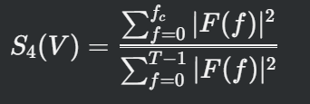
Critiques for smoothness
使用EE课程中学的信号处理的知识： 看频谱： 做个FFT？
设想的途径：
对价值序列 V 进行快速傅里叶变换，得到其频谱表示 F = FFT(V)。
定义一个低频截止频率 f_c（例如，总长度 T 的1/4）。
计算低频部分的能量与总能量的比值 （0-1）
值接近1，信号的能量几乎全部由低频分量构成，信号非常平滑。
值接近0，信号的能量主要来自高频分量，信号充满了剧烈的、快速的波动和噪声。

Slide 19
Critiques for smoothness*
这么做应该足够了吧？ 我还调查过一些别的更高级别的信号处理/统计方法
工业级别（用于制造过程监督）： 统计过程控制（SPC）的控制图 -- 把价值函数的生成看作一个“制造过程”一个稳定的过程，其输出应该在可预测的界限内波动。 --》 做均值图和极差图 （分别called X-bar 图 和 R 图）
X-bar：将一个长推理链（或多个推理链的对应步骤）的价值序列 V 分成若干小子组，计算每个子组的均值，然后计算所有子组均值的总均值和标准差， 上下控制线（UCL, LCL）为中心线（CL)±3σ
R: 计算每个子组内价值的极差。然后计算平均极差. 只管上控制线 +3σ：价值序列的波动性（极差）突然增大，超出了UCL -》在某一步推理中发生了剧烈的价值跳跃 -》 “幻觉”的信号

Slide 20
Critiques for smoothness*
时间序列的内在特性分析：
赫斯特指数（H指数）：衡量时间序列长期记忆性和趋势性。取值：[0, 1]
价值序列 V，将其分成 A 个长度为 n 的连续子区间后， 计算每个子区间的极差R和标准差S，然后计算二者的商 （R/S）在所有区间上的均值， 再取log2的对数， 即得到H指数
考虑到我们期望利用“鞅” martingale的性质， 则H指数提供了很好的无记忆性检查，下一步价值无法从历史预测，对应faithful推理的理想状态。即在没有新信息时，价值保持稳定， 此时H = 0.5
H > 0.5：序列：持久性，趋势性，有持续增长或下降的趋势，模型过于自信或过于悲观；H < 0.5时， 序列：反持久性，均值回归。价值倾向于向均值靠拢，频繁出现剧烈的上下波动，H指数变小

Slide 21
Critiques for smoothness*
样本熵： 衡量基于历史数据预测下一个符号的不确定性
将连续的价值序列 V 离散化成若干个“符号”或“状态”，计算每个符号 i 出现的概率Pi， 然后带入商的计算公式 （ - p log p）
忠实推理时，价值函数熵值低且稳定。《-》 abrupt的推理过程，价值序列的熵高
小波变换？分析非平稳信号 同时提供时间和频率信息
高频成分是信号的快速、剧烈变化（突变和震荡）；低频成分代表了价值信号整体趋势
分析小波系数的模极大值，精确定位突变发生时间点
检测小波系数在哪个时间点 t 出现显著的模极大值，这个 t 很可能就是“幻觉”步骤
其他变点检测的方法？ 专门用于识别时间序列中统计特性（均值、方差、分布等）突变点的地方
CUSUM (Cumulative Sum Control Chart)
Bayesian Change Point Detection
PELT (Pruned Exact Linear Time)

Slide 22
Leverage these techniques
关于paper writing部分：
在论文的深入分析或附录（？）部分，引入小波变换和变点检测。可否生成一些可视化图表（时频图、带变点标记的价值轨迹）， 来impress reader？
（？）样本熵当辅助，用来解释为什么某个序列的H指数或控制图表现不佳 （增加点理论背景）

Slide 23
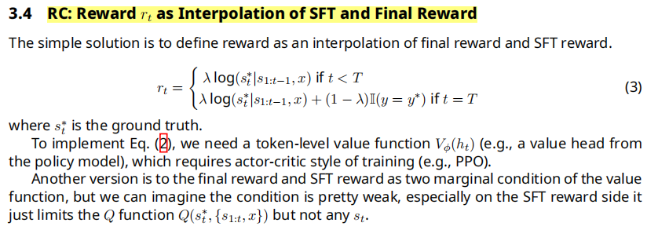
RC reward discussion

Slide 24
RC reward discussion
插值方法：我认为的好处和潜在问题：
好处：
处理了奖励稀疏， 解决了原算法中除了最后一步，所有中间奖励 r_t 都是0的问题。解决了价值函数在漫长的推理过程中得不到任何有效的学习信号的问题， 使得训练更容易
与SFT目标在形式上对齐/相似， 使得奖励信号与语言模型的目标函数保持一致，或许可以避免了两个目标（生成流畅文本 vs. 学习一致价值）出现对立的情况？
简洁， 只需在计算损失时，从SFT损失中提取出每个token的log概率，并按比例分配给奖励
潜在问题？
(?)会不会有点偏离了BCR的“自监督”的设计理念呢？BCR的创新点如果是在于无需外部过程标签，通过内在的TD误差 (r_t + γV_{t+1} - V_t) 来学习。但我们的RC方案引入了 log(s*_t | ...)，这是一个强监督信号，直接依赖于真实的下一步token s*_t。这使得整个方法从“自监督”退化为了“监督+RL”的混合体，会不会在审稿人看来， 削弱了BCR的核心创新点，“无需过程级指导”？

Slide 25
RC reward discussion
潜在问题（续）： 奖励作弊？会不会出现以下情况：
“监督泄漏”导致价值函数“作弊”： 价值函数 Vφ 在训练过程中，通过奖励 rt “看到”了真实的下一步是什么。这会导致 Vφ 不再去学习“当前部分轨迹未来成功的概率”，而是去学习“下一个token是否与golden standard一致”。这使得 Vφ 失去了作为faithful probe的能力。一个在训练中见过golden token的价值函数，在推理时遇到一个错误的token，其价值下降可能不是因为逻辑不一致，而仅仅是因为它“没见过”或“不喜欢”这个token。
训练过程中的问题： 论文中用 λ 同时表示插值系数和SFT损失系数，并且刻意设计二者之和为1. 我感觉需要仔细调节。如果 λ 太大，奖励信号就太像SFT，BCR的约束作用就没了；如果 λ 太小，则对稀疏奖励问题改善有限 -- 最tricky的地方在这里 - AutoML上点强度？ 自动超参数搜索？
还有这个指标感觉不符合物理直觉：存在逻辑和量纲上的不自洽： log(s*_t | ...) 是一个概率的对数值（通常是负数），而 I(y = y*) 是一个0或1的指示器。将一个负数和一个0/1数直接相加，在数学上我觉得有点“奇怪”，其物理意义怎么解释最好？

Slide 26
RC reward discussion - Potential Improvements
核心思想：能否设计一个折中但依然work的方案，用外部信息来“塑形”奖励，但避免价值函数直接“看到”标签。
做reward shaping出现奖励破解的风险应当小于监督信号泄露造成照抄答案的风险
需要一个密集的奖励信号来引导 Vφ，但我们不想告诉它“正确答案是什么”，只想告诉它“你这一步走得好不好”
能不能这样做：生成伪过程标签： 在训练开始前，使用强大的教师模型（GPT-5这种）或我们SFT训练好的基线模型，为训练集中的每个问题生成高质量的推理链
定义过程评估函数 P(st | ht-1)： 设计一个函数来评估模型生成的步骤 st 与教师模型生成的“黄金golden步骤” s't 的相似度。简单的想法：（BLEU/ROUGE分数），复杂的想法：（用另一个评判模型打分）

Slide 27
RC reward discussion - Potential Improvements
定义新的奖励函数：
rt = P(st | h_t-1) for t < T
rT = P(sT | h_T-1) + I(y = y*) (然后可以加上最终答案的强奖励)
这么做依然解决了稀疏奖励， 但保留了（至少是superficial level的）自监督。Vφ 学习的目标是预测一个由“过程质量”定义的奖励序列，而不是直接预测token。这在很大程度上仍然是自监督的，因为奖励信号可以视为模型自身行为的函数，并且Vφ可以作为真正的推理质量评估器，其价值变化能真实反映推理过程的连贯性，而不是与golden token的相似度
难度转移到设计这个函数/寻找更强的监督者
* 缓解稀疏奖励的另外一个办法：Curriculum learning课程学习的思想：
我们承认最终奖励是稀疏的，期望通过设计一个学习“课程”来让模型逐步适应这种稀疏性。

Slide 28
RC reward discussion - Potential Improvements
Curriculum learning：
阶段一以短链推理为主： 在训练初期，只使用GSM8K中推理链长度小于某个阈值（如5步）的样本。这样模型能更快地得到最终奖励反馈，建立对价值函数的初步认知。
阶段二逐步加长： 随着训练的进行，逐步增加样本推理链长度阈值，最终过渡到使用全部数据。
该方法完全保留了BCR的原始、纯粹的形式，没有引入任何外部监督信号。并且有效缓解了学习困难，通过由易到难的课程，试图让模型逐步学会进行长程价值估计
难度转移到设计”课程表“

Slide 29
RC reward discussion - Potential Improvements
另外考虑可以加一个基线：基于模型内在置信度的奖励作为高风险基线，完全回归自监督，无需任何额外标签或教师模型，
rt = πθ(st | ht-1)，即模型对自身生成token的概率当奖励信号
但有其固有风险：我理解的是，这正是我们论文前面部分中批评的熵最小化的变体。它会鼓励模型在每一步都变得“自信”，容易导致“自信地错误”，与我们提升忠实性faithfulness的目标背道而驰。但可以作为一个强有力的对比基线，来凸显我们方法的优势。
今天开会时提到的AnyMAC模型的思路, multiagent LLM: 一个高级别LLM指导低级别的
Manager , 一个上面的LLM输出prompt指导下一步做什么(Planner), 规模小一些(因为不需要输出整个推理过程), 或者作为verifier. 做成step level,不是token level. 比如输入前面几个步骤给Manager

